Slide 1
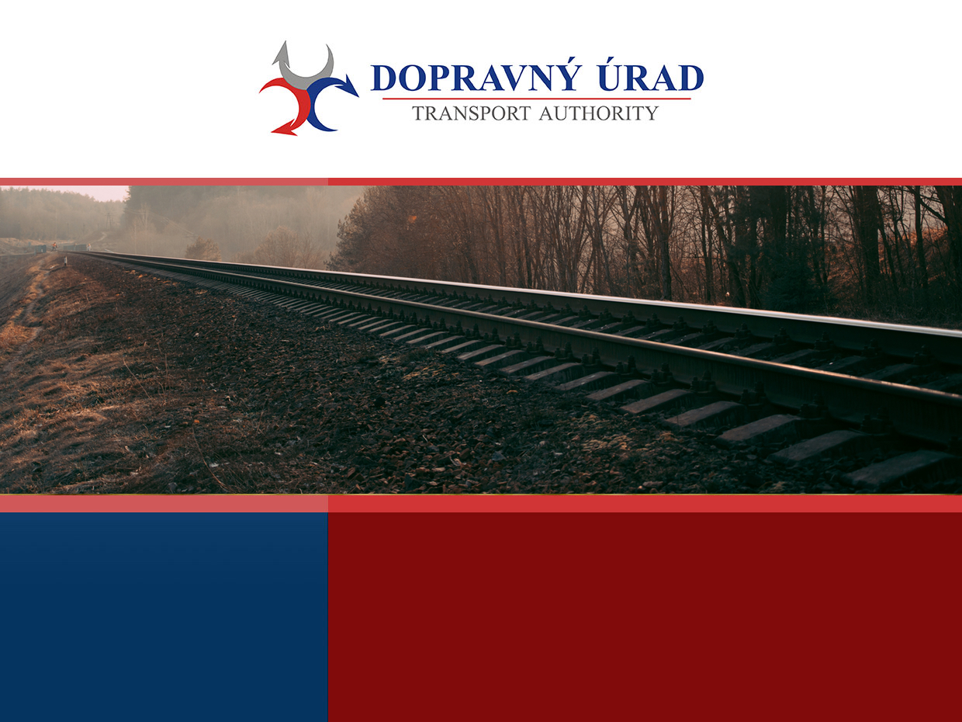
Regulačný orgán
Licenčný orgán
Orgán presadzovania práv cestujúcich
SEKCIA REGULÁCIE

Slide 2

Sekcia regulácie - kompetencie
Regulačný orgán
regulácia úhrad a prístupu k železničnej infraštruktúre a k servisným zariadeniam
dohľad nad infraštruktúrou a monitoring trhu
dohľad nad organizovaním železničnej dopravy
dohľad nad verejnou osobnou dopravou
Licenčný orgán
vydáva, mení a ruší povolenia na prevádzkovanie žel. dráh
rozhoduje o udelení, zmene alebo odňatí licencie na poskytovanie žel. dopravných služieb
Orgán presadzovania práv cestujúcich
  práva a povinnosti cestujúcich

Slide 3
Sekcia regulácie - kompetencie
kontrolná a povoľovacia činnosť v rozsahu kompetencií sekcie
vydávanie všeobecne záväzných právnych predpisov a spolupráca na tvorbe vnútroštátnej legislatívy a európskej legislatívy
Medzinárodná spolupráca:
IRG - Rail – nezávislé združenie žel. regulátorov Európy – pracovné skupiny
ENRRB – sieť regulačných žel. orgánov pri Európskej komisii
NER – sieť ekonomických regulátorov v rámci OECD
NEB – sieť orgánov presadzovania práv cestujúcich pri EK
DRÁŽNÍ ÚŘAD – bola podpísaná dohoda o spolupráci pre oblasť práv cestujúcich a licencií

Slide 4
Sekcia regulácie
Nosné oblasti v súčasnosti a v najbližšom období, ktoré znamenajú zmeny a rozšírenie kompetencií sekcie regulácie:
1. Monitoring železničného trhu
2. Príprava novej európskej legislatívy
3. Osobná doprava a práva cestujúcich
4. Spoplatňovanie železničnej infraštruktúry

Slide 5
1. Monitoring železničného trhu
zákonná povinnosť monitorovať hospodársku súťaž na železničných trhoch
výsledky monitoringu slúžia ako databáza údajov a dát pre porovnávanie vývoja:
  národných trhov
  medzinárodných trhov – IRG - Rail spracováva každoročne správu o monitorovaní na európskej úrovni
sekcia regulácie bude rozširovať spracovanie informácií
o jednotlivých segmentoch žel. trhu a sledovať kvantitatívne ukazovatele – výzva na intenzívnejšiu spoluprácu pri poskytovaní relevantných údajov a dát pri zachovaní obchodného tajomstva

Slide 6
2. Príprava novej európskej legislatívy
príprava „nariadenia EPaR o využívaní kapacity železničnej infraštruktúry v jednotnom Európskom železničnom priestore a ktorým sa mení smernica 2012/34 a zrušuje nariadenie (EÚ) č. 913/2020“
nová legislatíva prinesie zásadné zmeny pri prideľovaní kapacity železničnej infraštruktúry a fungovania manažérov infraštruktúry a regulačných orgánov
zástupcovia sekcie regulácie ako regulačného orgánu sú členmi:
- pracovnej skupiny na MD SR k návrhu nariadenia
- pracovných skupín IRG - Rail, kde aktívne spolupracujú na tvorbe nariadenia

Slide 7
3. Osobná doprava a práva cestujúcich
nový zákon č. 332/2023 Z. z. o verejnej osobnej doprave a o zmene a doplnení niektorých zákonov účinný od 1.1.2024
rozšírené kompetencií v oblasti:
      tarifnej povinnosti
      prepravnej povinnosti
      prevádzkovej povinnosti
  výnosy ÚRŽD pre oblasť cestovného zostávajú v platnosti do vydania vyhlášky MD SR k zákonu o verejnej osobnej doprave

Slide 8
4. Spoplatňovanie
V súčasnosti platný legislatívny rámec pre oblasť spoplatňovania voči navrhovanému rámcu:
Opatrenie DÚ č. 1/2017 - regulačný rámec pre určovanie úhrad za prístup a používanie žel. infraštruktúry a servisných zariadení.
Návrh nového systému pre schvaľovanie úhrad zachováva legislatívnu formu pre regulačný rámec.
Opatrenie DÚ č. 2/2018 – stanovené maximálne výšky jednotkových úhrad. Takto nastavený systém neumožňuje manažérovi infraštruktúry dostatočne flexibilne a pravidelne aktualizovať výšku úhrad.
V návrhu nového systému sú navrhované zmeny v procese pre schvaľovanie úhrad, kde súčasné legislatívne konanie by bolo nahradené rýchlejším a pružnejším správnym konaním.

Slide 9

Záver
Rozšírenie kompetencií regulačného orgánu ako organizačnej zložky Dopravného úradu si vyžaduje
prehodnotenie a diverzifikáciu zdrojov jeho financovania.
Ďakujeme za pozornosť.

